Slide 1
Comité del Patrimonio Inmobiliario
Tercera Reunión Ordinaria
29 de octubre de 2020

Slide 2
Asuntos
1. SOLICITUD DE AUTORIZACIÓN PARA LLEVAR A CABO LA VENTA DE LA PRESA DE JALES IDENTIFICADA COMO PARCELA 68 Z-1 P1/1 UBICADA DENTRO DEL EJIDO LA ALMANCEÑA, EN EL KM. 4 DE LA CARRETERA A LA ESMERALDA, EN EL MUNICIPIO DE HIDALGO DEL PARRAL, ESTADO DE CHIHUAHUA.
2. SOLICITUD DE AUTORIZACIÓN PARA LLEVAR A CABO LA REVERSIÓN DEL LOTE No. 2 DEL PARQUE INDUSTRIAL EL SOLDADO, UBICADO EN LA CIUDAD DE CAMARGO, ESTADO DE CHIHUAHUA, PROPIEDAD DE LA PERSONA MORAL “OIL METAL SUPPLY, S. DE R.L. DE C.V.”
3. SOLICITUD DE AUTORIZACIÓN PARA EFECTUAR UN CONTRATO DE ARRENDAMIENTO DE UNA PARTE DEL TERRENO UBICADO EN EL POZO OCHO, EN LA AVE. VICTOR HUGO Y AVE. NICOLAS GOGOL, DEL COMPLEJO INDUSTRIAL CHIHUAHUA, PARA SER UTILIZADO COMO ESTACIONAMIENTO POR LA EMPRESA MERCATEK DE MÉXICO, S.A. DE C.V.
4. SOLICITUD DE AUTORIZACIÓN PARA LLEVAR A CABO EL COMODATO A FAVOR DE LA CÁMARA NACIONAL DE LA INDUSTRIA DE TRANSFORMACIÓN DELEGACIÓN DELICIAS, DE LA OFICINA UBICADA EN EL PARQUE AGROINDUSTRIAL DELICIAS.

Slide 3
1. VENTA DE LA PRESA DE JALES DEL MUNICIPIO DE HIDALGO DEL PARRAL

Slide 4
1. Venta de la presa de jales del Municipio de Hidalgo del Parral
La planta de beneficio de minerales “Luis Escudero Chávez”, así como la Presa de Jales (espacio destinado para el depósito de aquellos residuos generados en la extracción de los metales de interés) se encontraba en operación desde 1978, dejando de funcionar en 1989.
Como consecuencia de la publicación de la Ley Minera de 1992 y posterior reforma del 2005, dicha Planta y Presa de Jales integraban, primero el patrimonio de la Comisión de Fomento Minero, posteriormente el patrimonio del Consejo de Recursos Minerales y del Fideicomiso de Fomento Minero, y por último del Servicio Geológico Mexicano.
En el año del 2005, la Planta fue otorgada en arrendamiento, a través de licitación pública, por el Servicio Geológico Mexicano al Ing. Gustavo Ignacio Durán Guevara, cuyo contrato terminó el 30 de septiembre de 2009.
Con fecha 26 de abril de 2012, obtenidas las autorizaciones correspondientes del Comité Técnico, así como del Comité del Patrimonio Inmobiliario, el Organismo adquiere del Servicio Geológico Mexicano, la Planta y la Presa de Jales, la cual se integra de dos parcelas con una superficie de 6-50-93.54 Has y 25-38-93.10 Has, respectivamente, por la cantidad de $ 22’871,700.00 (VEINTIDOS MILLONES OCHOCIENTOS SETENTA Y UN PESOS 700/100 M.N.).

Slide 5
1. Venta de la presa de jales del Municipio de Hidalgo del Parral
Posteriormente, con fecha 3 de diciembre de 2016, el Organismo vende al Sr. Sergio Medina Ibarra la parcela correspondiente a la Planta Metalúrgica, siendo el precio de la operación de $ 18’810,587.72 (DIECIOCHO MILLONES OCHOCIENTOS DIEZ MIL QUINIENTOS OCHENTA Y SIETE PESOS 72/100), y el Ing. García Durán, quien era el titular de la Manifestación de Impacto Ambiental de la Planta y la Presa de Jales, realiza el cambio de titularidad al Sr. Sergio Medina Ibarra.
Aunado a lo anterior, el Organismo celebró un Contrato de Arrendamiento con el Sr. Sergio Medina Ibarra, cuyo objeto era arrendar sólo 3 Has de la Presa de Jales para depositar los jales provenientes de la Planta, contrato que terminó su vigencia el 30 de septiembre de 2019.
Cabe mencionar que, se tiene celebrado y vigente un Contrato de Exploración y Estudio de Factibilidad con opción a procesamiento de jales con la persona moral “Grupo Coanzamex, S.A. de C.V.”, con el objeto de llevar a cabo la exploración y estudio de factibilidad, estudio que ya se llevó a cabo y a la fecha han manifestado que no es su intención llevar a cabo el procesamiento de los jales.

Slide 6
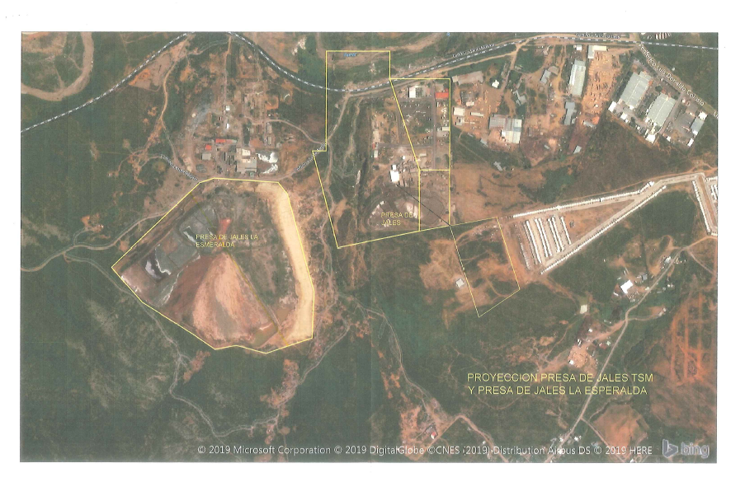
1. Venta de la presa de jales del Municipio de Hidalgo del Parral

Slide 7
1. Venta de la presa de jales del Municipio de Hidalgo del Parral
SITUACIÓN ACTUAL:
Con fecha 11 de julio de 2019 se le notifica al Sr. Sergio Medina Ibarra la terminación del contrato de arrendamiento, a lo que, mediante escrito de fecha 03 de octubre de 2019, manifestó su interés de ejercitar la “opción de compra” respecto de dicha presa de Jales.
De la misma manera, se recibió con fecha 6 de noviembre de 2019, de la moral denominada “Transformaciones y Servicios Metalúrgicos, S.A. de C.V.”, representada por el Lic. Francisco Silveyra Arias, solicitud para estar en posibilidades de verter los jales en la Presa propiedad del Organismo, la empresa dentro de su objeto, desarrollan el beneficio de minerales metálicos, en una planta de beneficio contigua a la Presa de Jales propiedad del Organismo, pero que debido a la operación, su propia presa de jales está llegando a su capacidad máxima y es necesario disponer de dichos jales en otro espacio ante el riesgo de tener que suspender la operación en un corto plazo.
Derivado de la situación actual de la presa de jales, y con el objeto de conocer la situación en la cual se encuentra, se realizó en el mes de febrero del presente año, una caracterización y peritaje ambiental a cargo de “Consultores Interdisciplinarios en Medio Ambiente, S.C.”, el cual concluye lo siguiente:

Slide 8
1. Venta de la presa de jales del Municipio de Hidalgo del Parral
1.- La Manifestación de Impacto Ambiental contempla una superficie de 18.4845 Has de Presa de Jales, siendo que son 26.9 Has, quedando sin regularización o permiso 8.4 Has. de la Presa de Jales, además no se establecen las coordenadas precisas de la superficie y en específico de la presa de jales, por lo que no se tiene conocimiento de los límites autorizados.
2.- Probable generadora de drenaje ácido en la superficie arrendada de las 3 Has. (consecuencia de la oxidación de algunos sulfuros minerales en contacto con el oxígeno del aire y del agua), existiendo la posibilidad de estarse filtrando a los mantos freáticos o bien ser transportado por el agua superficial, sin tener medidas de prevención, mitigación o eliminación para que se genere el drenaje ácido.
4.- No se cuenta con geomembrana o “liner” que evite la filtración de los lixiviados de la presa de jales al subsuelo.
5.- No se han realizado análisis del agua para determinar si existe algún tipo de contaminación.
6.- Omisión de estudios ambientales requeridos por la normatividad ambiental municipal, estatal y federal:

Slide 9
1. Venta de la presa de jales del Municipio de Hidalgo del Parral
-Uso de suelo vigente
-Constancia de zonificación
-Licencia de buen funcionamiento
-Registro de generadores de residuos de manejo especial
-Plan de manejo de residuos de manejo especial
-Programa Interno de protección civil
-Programa de prevención de accidentes
-Seguro de riesgo ambiental
-Registro de Generadores de residuos peligrosos y plan de manejo de residuos peligrosos
-Cédula de Operación Anual
-Licencia Ambiental Única
-Plan de manejo de residuos mineros
7.- Omisión de entregar información derivado de las inspecciones realizadas por CONAGUA y PROFEPA.
8.- Falta de cumplimiento en las condicionantes y términos de la Manifestación de Impacto Ambiental, pudiendo ocasionar sanciones o multas y probable clausura parcial, temporal o permanente.

Slide 10
1. Venta de la presa de jales del Municipio de Hidalgo del Parral
9.- Falta de cumplimiento de la NOM-141-SEMARNAT-2003, la cual establece el procedimiento para caracterizar los jales, así como las especificaciones y criterios para la caracterización y preparación del sitio, proyecto, construcción, operación y posoperación de presas de jales.
10.- La superficie de la presa de jales no concuerda con la superficie realmente afectada, ya que en algunas áreas la afectación está fuera de los límites de la propiedad, probablemente en tierras ejidales.
11.- Probable comisión de delitos contra el ambiente y gestión ambiental (Art. 414 del Código Penal Federal).
COSTOS DE REGULARIZACIÓN AMBIENTAL:
Para la obtención de permisos y autorizaciones, más lo originado por el cumplimiento de la NOM-141-SEMARNAT-2003, ya que al momento es difícil determinar el costo real, en especial de aquellos trabajos ingenieriles. Aprox. $ 750,000.00

Slide 11
1. Venta de la presa de jales del Municipio de Hidalgo del Parral
COSTOS DE CIERRE DE PRESA DE JALES:
a) Escenario 1- Sólo costos de cierre para 26 Has in situ, esto es, que solo se tendría reconformación topográfica del material:
Movimiento de suelo y conformación topográfica $ 1’245,900.00
Producción de planta y reforestación $ 1’626,440.00
Aprox. $ 2’872,340.00
b) Escenario 2- Restauración considerando un banco de préstamo para contar con una mejor calidad de suelo
Corte, traslado, movimiento de suelo y conformación topográfica $ 15’459,600.00
Producción de planta y reforestación $ 1’626,440.00
Costo de estudios ambientales $ 1’730,000.00
Aprox. $ 18’816,040.00
MÁS el Costo del personal operativo para la restauración del sitio (ambos escenarios)
$ 2’097,000.00

Slide 12
1. Venta de la presa de jales del Municipio de Hidalgo del Parral
Así como, se llevó a cabo un avalúo inmobiliario con fecha del mes de marzo, 2020, en el cual se estipula un valor comercial de $ 13’680,000.00 (Trece millones seiscientos ochenta mil pesos 00/100 M.N.), cuyo valor se determina en base a una investigación de mercado sobre inmuebles similares y cercanos, determinando en el avalúo que tiene como única posibilidad su utilidad como presa de jales, sin embargo no fue objeto del avalúo determinar o no una emergencia o un pasivo ambiental, por tal motivo el valor obtenido concluido podrá modificarse sustancialmente en caso de que autoridades competentes llegasen a declarar tal emergencia o tal pasivo ambiental en una fecha posterior al presente análisis valuatorio.

Slide 13
1. Venta de la presa de jales del Municipio de Hidalgo del Parral
Por pláticas sostenidas con ambos solicitantes, y derivado de los intereses que ambos tienen en común sobre la presa de jales, presentaron ante este Organismo, con fecha 28 de julio del presente, una propuesta conjunta de “oferta de compra” por la cantidad de $ 2’289,000.00 (DOS MILLONES DOSCIENTOS OCHENTA Y NUEVE MIL PESOS 00/100 M.N.), fundamentado su ofrecimiento en que dicha presa está impactada ambientalmente, cuyo único uso es el que se le ha venido dando y cuyo valor fue determinado de acuerdo al estudio valorativo colegiado realizados por peritos con experiencia en la materia minera y avalados por el Colegio de Especialistas en Valuación del Estado de Chihuahua, A.C., cuyo valor comercial fue determinado por un estudio de mercado de terrenos similares en dimensiones, ubicación y de uso industrial. Valor que se demeritará por las propiedades físicas del mismo y que, debido a la existencia de jales, lo que le da el potencial de un sólo uso y un potencial pasivo ambiental, esto demeritará su valor, lo cual fue considerado en el análisis de homologación del enfoque de costos.

Slide 14
1. Venta de la presa de jales del Municipio de Hidalgo del Parral

Slide 15
1. Venta de la presa de jales del Municipio de Hidalgo del Parral
ACUERDO DEL COMITÉ TÉCNICO DEL 6 DE AGOSTO DE 2020:
“EL COMITÉ TÉCNICO AUTORIZA EJECUTAR LA VENTA DE LA PRESA DE JALES IDENTIFICADA COMO PARCELA 68 Z-1 P1/1 UBICADA DENTRO DEL EJIDO LA ALMANCEÑA, EN EL KM. 4 DE LA CARRETERA A LA ESMERALDA, EN EL MUNICIPIO DE HIDALGO DEL PARRAL, ESTADO DE CHIHUAHUA, CON SUPERFICIE DE 25-38-93.10 HECTÁREAS, A FAVOR DE “TRANSFORMACIONES Y SERVICIOS METALÚRGICOS, S.A. DE C.V.”, Y DEL SR. SERGIO MEDINA IBARRA, EN UN PRECIO TOTAL DE $2’289,000.00 (DOS MILLONES DOSCIENTOS OCHENTA Y NUEVE MIL PESOS 00/100 M.N.), EN EL ENTENDIDO QUE, EL INMUEBLE SE ENTREGARÁ EN LAS CONDICIONES MATERIALES Y FORMALES EN EL QUE SE ENCUENTRA, SIN QUE SE RESERVE NINGUNA ACCIÓN PRESENTE O FUTURA PARA EL SUPUESTO DE GASTOS QUE PUDIERAN ORIGINARSE POR LOS VICIOS OCULTOS QUE PUDIERAN APARECER, O POR CUALQUIER OTRO SUPUESTO, ASÍ COMO, EN PLENO CONOCIMIENTO Y ACEPTANDO LOS PASIVOS AMBIENTALES QUE SE ENCUENTRAN POR MOTIVO DE LA ACTIVIDAD PROPIA DEL INMUEBLE, DE CONFORMIDAD CON EL RESULTADO OBTENIDO DEL PERITAJE Y CARACTERIZACIÓN AMBIENTAL REALIZADO.”

Slide 16
1. Venta de la presa de jales del Municipio de Hidalgo del Parral
PUNTO DE ACUERDO AL COMITÉ DEL PATRIMONIO INMOBILIARIO :
Se somete a consideración del Comité del Patrimonio Inmobiliario la ratificación para llevar a cabo la venta de la presa de jales en el Municipio de Hidalgo del Parral, Estado de Chihuahua, con superficie de 25-38-93.10 hectáreas, a favor de “Transformaciones y Servicios Metalúrgicos, S.A. de C.V.”, y del Sr. Sergio Medina Ibarra, en un precio total de $2’289,000.00 (dos millones doscientos ochenta y nueve mil pesos 00/100 m.n.).

Slide 17
2. REVERSIÓN DEL LOTE No. 2 DEL PARQUE INDUSTRIAL EL SOLDADO, PROPIEDAD DE LA PERSONA MORAL “OIL METAL SUPPLY, S. DE R.L. DE C.V.

Slide 18
2. Reversión de terreno a Oil Metal Supply
El Comité del Patrimonio Inmobiliario y el Comité Técnico de este organismo, a través de la Vigésima Primera Reunión Ordinaria del 24 de octubre de 2007 y Tercera Sesión Ordinaria de fecha 11 de septiembre de 2007 respectivamente, autorizaron la venta de un lote de terreno (Lote No. 2), con una superficie de 7,223.48 mts2 en el Parque Industrial El Soldado, ubicado en la ciudad de Camargo, Estado de Chihuahua, a la persona moral “Oil Metal Supply, S. de R.L. de C.V.”, a un precio preferencial de $ 20.00 (veinte pesos 00/100 M.N.) por metro cuadrado, resultando un total de $ 144,468.60 (Ciento cuarenta y cuatro mil cuatrocientos sesenta y ocho pesos 60/100 M.N.), formalizándose dicha compraventa, a través de la Escritura Pública No. 9,404 ante la fe de la Lic. Maria Antonieta Arzate Valles, Notaria Pública No. 11 de la ciudad de Chihuahua, con fecha 30 de octubre de 2009.
La empresa se obligó a destinar el inmueble para desarrollar un proyecto consistente en: UNA PLANTA DE DISEÑO Y MANUFACTURA DE PIEZAS PARA LA INDUSTRIA DEL PETRÓLEO MAQUILADORA, con una inversión de $12’500,000.00 (DOCE MILLONES QUINIENTOS MIL PESOS 00/100 M.N.), en dos etapas, y generando 155 (ciento cincuenta y cinco) nuevos empleos directos, en un plazo no mayor a 6 (seis) meses para iniciar con la construcción, contados a partir de la firma de la escritura y a terminar dicha construcción en un plazo no mayor a 6 (seis) meses, estipulándose que si no cumpliese con lo pactado, se revertiría el inmueble a favor del Organismo.

Slide 19
2. Reversión de terreno a Oil Metal Supply

Slide 20
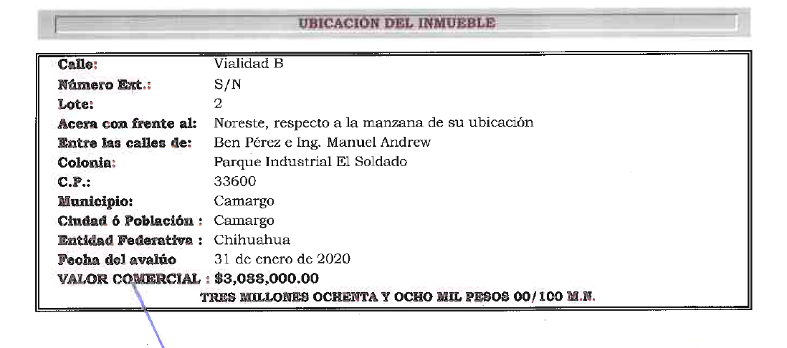
2. Reversión de terreno a Oil Metal Supply
Derivado de inspecciones realizadas al inmueble descrito, el proyecto no ha sido desarrollado, incumpliendo con las obligaciones estipuladas en la escritura de compraventa, siendo sujeto a la reversión a favor del Organismo como consecuencia de los incumplimientos.
De conformidad con el avalúo bancario de fecha 31 de enero de 2020 el valor comercial del inmueble asciende a la cantidad de $ 3’088,000.00 (TRES MILLONES OCHENTA Y OCHO MIL PESOS 00/100 M.N.).

Slide 21
2. Reversión de terreno a Oil Metal Supply
ACUERDO DEL COMITÉ TÉCNICO DEL 6 DE AGOSTO DE 2020
“EL COMITÉ TÉCNICO AUTORIZA REALIZAR LA REVERSIÓN A FAVOR DEL ORGANISMO, DEL INMUEBLE SEÑALADO CON ANTERIORIDAD, POR CONDUCTO DEL LIC. RAÚL DELGADO CÁRDENAS, ABOGADO EXTERNO CONTRATADO PREVIAMENTE PARA LLEVAR A CABO LOS PROCESOS JUDICIALES PARA OBTENER LA REVERSIÓN DE LOS INMUEBLES.”
PUNTO DE ACUERDO AL COMITÉ DEL PATRIMONIO INMOBILIARIO :
Se somete a consideración del Comité del Patrimonio Inmobiliario la solicitud para ratificar la reversión del terreno identificado como lote No. 2, con una superficie de 7,223.48 mts2 en el Parque Industrial El Soldado, ubicado en la ciudad de Camargo, Estado de Chihuahua, a la persona moral “Oil Metal Supply, S. de R.L. de C.V.”

Slide 22
3. ARRENDAMIENTO DE UNA PARTE DEL TERRENO UBICADO EN EL POZO OCHO DEL COMPLEJO INDUSTRIAL CHIHUAHUA, A LA EMPRESA MERCATEK DE MÉXICO, S.A. DE C.V.

Slide 23
3. Arrendamiento de fracción de terreno a Mercatek de México
La empresa Mercatek de México, S.A. de C.V. se dedica a la fabricación de herramientas de precisión para la empresa manufacturera de exportación, y tiene más de 20 años instalada en el Complejo Industrial Chihuahua y cuenta con aproximadamente 80 empleados directos.
Con oficio de fecha 18 de mayo del 2020, el representante legal de la empresa solicitó al Coordinador General de este organismo la renta de una parte del terreno que ocupa el pozo No. 8, ubicado en la intersección de las Avenidas Víctor Hugo y Nicolás Gogol del Complejo Industrial Chihuahua, para ser utilizada como área de estacionamiento para los empleados de la misma.

Slide 24
3. Arrendamiento de fracción de terreno a Mercatek de México

Slide 25
3. Arrendamiento de fracción de terreno a Mercatek de México
Fotos del inmueble:

Slide 26
3. Arrendamiento de fracción de terreno a Mercatek de México
El área a utilizarse no afecta en absoluto el buen funcionamiento del pozo 8, ya que es por el lado exterior del mismo, por lo que el Organismo mediante una justipreciación de rentas elaborada en el mes de junio del año en curso, por el perito en valuación, Ing. Marco Alejandro Leyva Valenzuela, concluyó el valor y/o costo de renta para esta parte del predio de $5,300.00 (Cinco mil trecientos pesos 00/100 M.N.) mensuales más I.V.A.

Slide 27
3. Arrendamiento de fracción de terreno a Mercatek de México
ACUERDO DEL COMITÉ TÉCNICO DEL 6 DE AGOSTO DE 2020:
“EL COMITÉ TÉCNICO AUTORIZA CELEBRAR UN CONTRATO DE ARRENDAMIENTO CON VIGENCIA INDETERMINADA, DE UNA PARTE DEL TERRENO UBICADO EN EL POZO 8, EN LA AVE. VÍCTOR HUGO Y AVE. NICOLÁS GOGOL, DEL COMPLEJO INDUSTRIAL CHIHUAHUA, PARA SER UTILIZADO COMO ESTACIONAMIENTO POR LA EMPRESA MERCATEK DE MÉXICO, S.A. DE C.V., POR UN MONTO DE $ 5,300.00 (CINCO MIL TRECIENTOS PESOS 00/100 M.N.) MENSUALES, MÁS EL IMPUESTO AL VALOR AGREGADO, CON UN INCREMENTO ANUAL CORRESPONDIENTE A LA TASA DE INFLACIÓN ANUAL ANUNCIADA POR EL BANCO DE MÉXICO.”
PUNTO DE ACUERDO AL COMITÉ DEL PATRIMONIO INMOBILIARIO :
Se somete a consideración del Comité del Patrimonio Inmobiliario la ratificación para celebrar un contrato de arrendamiento con vigencia indeterminada, de una parte del terreno ubicado en el pozo 8, en la Ave. Víctor Hugo y Ave. Nicolás Gogol, del Complejo Industrial Chihuahua, para ser utilizado como estacionamiento por la empresa Mercatek de México, S.A. de C.V., por un monto de $ 5,300.00 (cinco mil trecientos pesos 00/100 M.N.) mensuales, más el Impuesto al Valor Agregado, con un incremento anual correspondiente a la tasa de inflación anual anunciada por el Banco de México.”

Slide 28
4. COMODATO DE OFICINA EN PARQUE AGROINDUSTRIAL DELICIAS EN EL MUNICIPIO DE DELICIAS

Slide 29
4. Comodato de oficinas en el Parque Agroindustrial Delicias a CANACINTRA
El Organismo es propietario de un inmueble ubicado en el Municipio de Delicias con una superficie de 10 Has., adquirido en el año 2008, el cual fue urbanizado para crear la infraestructura inicial del “Distrito Industrial Lácteo Delicias” con recursos federales de la Secretaría de Economía Federal (Subsecretaría para la Pequeña y Mediana Empresa) a través del FIDEAPECH, desarrollándose para albergar empresas dedicadas al sector agroindustrial, principalmente con actividades relacionadas al procesamiento de leche.
Posteriormente, se constituyó en régimen de propiedad en condominio, denominándose “Parque Agroindustrial Delicias”.
Además de autorizarse por este Comité y por el Comité del Patrimonio Inmobiliario, el uso y destino de este parque, debían autorizarse por un Comité adicional denominado Comité Calificador de Propuestas del Parque Industrial Delicias PyMEs, sin embargo, en la última sesión de 2019 de este Comité, se acordó que el Organismo fuera el que “analizara, evaluara, opinara dictaminara y autorizara, las propuestas, proyectos y programas que incidan en la operación del Parque, pudiendo determinar las condiciones para llevar a cabo el destino y/o las enajenaciones de los lotes industriales; a través del instrumento jurídico que considere conveniente.

Slide 30
4. Comodato de oficinas en el Parque Agroindustrial Delicias a CANACINTRA

Slide 31
4. Comodato de oficinas en el Parque Agroindustrial Delicias a CANACINTRA
De igual forma PRODECH tiene facultades para administrar el recurso obtenido por la operación del mismo, con el objeto de estar en posibilidades de detonar el Parque y la región, cumpliendo con uno de los objetivos del Plan Estatal de Desarrollo de “Fortalecer la organización y el desarrollo de las capacidades de los sectores productivos del estado para promover un crecimiento sustentable con mejores ingresos para las y los chihuahuenses”.
Con fecha 5 de agosto de 2020 se recibió de la CANACINTRA Delicias una solicitud para otorgarles en Comodato el edificio ubicado dentro del Parque Agroindustrial Delicias para que, con el apoyo del FIDEAPECH, el CIDER y varias instituciones educativas, acondicionen y adecuen dicho edificio, y estén en posibilidades de establecer una incubadora de empresas que dé servicio a la región centro sur, toda vez que, no existe desde hace 8 años una incubadora de empresas necesaria para poder contrarrestar la fata de creación de empresas ya preexistentes y que se ha incrementado debido a la emergencia sanitaria, considerando no solamente incluya el conocimiento teórico que pueden ofrecer las instituciones educativas, sino del espacio físico en el cual las nuevas empresas cuenten con un espacio de trabajo y de atención a sus clientes, donde además puedan recibir capacitaciones y expandir sus redes de negocios con las demás empresas incubadas, con un costo de renta adecuado para una nueva empresa y que a la vez permita el auto sostenimiento de dicho espacio.

Slide 32
4. Comodato de oficinas en el Parque Agroindustrial Delicias a CANACINTRA

Slide 33
4. Comodato de oficinas en el Parque Agroindustrial Delicias a CANACINTRA

Slide 34
4. Comodato de oficinas en el Parque Agroindustrial Delicias a CANACINTRA
ACUERDO DEL COMITÉ TÉCNICO DEL 6 DE AGOSTO DE 2020:
“EL COMITÉ TÉCNICO AUTORIZA OTORGAR EN COMODATO, LA OFICINA UBICADA EN EL PARQUE AGROINDUSTRIAL DELICIAS, A FAVOR DE LA CÁMARA NACIONAL DE LA INDUSTRIA DE TRANSFORMACIÓN, DELEGACIÓN DELICIAS, POR UN PLAZO DE TRES AÑOS MODIFICABLE POR ACUERDO ENTRE LAS PARTES, CON EL OBJETO DE QUE SEA DESTINADO PARA ESTABLECER UNA INCUBADORA DE EMPRESAS QUE DÉ SERVICIO A LA REGIÓN CENTRO SUR DEL ESTADO, EFECTUANDO EL ACONDICIONAMIENTO Y ADECUACIONES NECESARIAS AL MISMO POR PARTE DE LA CÁMARA.”
PUNTO DE ACUERDO AL COMITÉ DEL PATRIMONIO INMOBILIARIO:
Se somete a consideración del Comité del Patrimonio Inmobiliario la ratificación para otorgar en comodato, la oficina ubicada en el Parque Agroindustrial Delicias, a favor de la Cámara Nacional de la Industria de Transformación, Delegación Delicias, por un plazo de tres años modificable por acuerdo entre las partes, con el objeto de que sea destinado para establecer una incubadora de empresas.

